Slide 1


সত্যই সুন্দর সু-শিক্ষাই জাতির মেরুদন্ড
গল্পে গল্পে গণিত শিখি
শর্ট টেকনিক
সহজে
মনে রাখার
ট্রিকস!
অধ্যায় ৩য়
অনুশীলনী-৩
অংক ৩,৭,৮,
মামুন স্যারের
10 minuteTeaching
Class Eight

Slide 2

সবাইকে স্বাগতম

Slide 3
আজকের ভিডিওতে কি শিখব ? এবং কেন শিখব ?
ক্ষেত্রফল ও পরিমাপ
চিত্রসহ ধাপে ধাপে সমাধান

Slide 4
আজকের শেখার লক্ষ্য
১
চারদিকে সমান প্রস্থের রাস্তা থাকলে বাইরের দৈর্ঘ্য–প্রস্থ নির্ণয় করা।
২
রাস্তার ক্ষেত্রফল = বাইরের ক্ষেত্রফল − ভেতরের ক্ষেত্রফল।
মূল সূত্র → রাস্তার ক্ষেত্রফল = বাইরের ক্ষেত্রফল − ভেতরের ক্ষেত্রফল

Slide 5
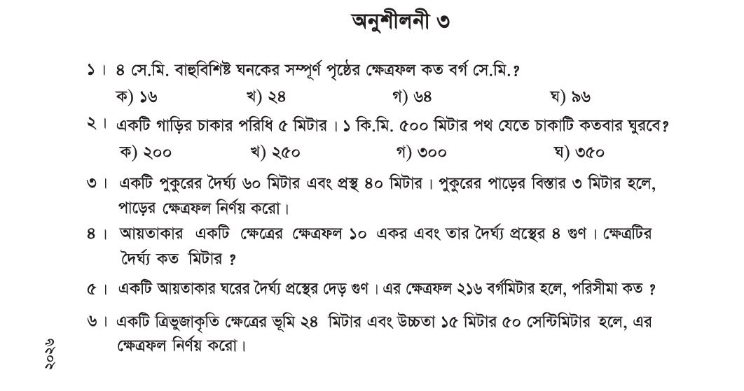
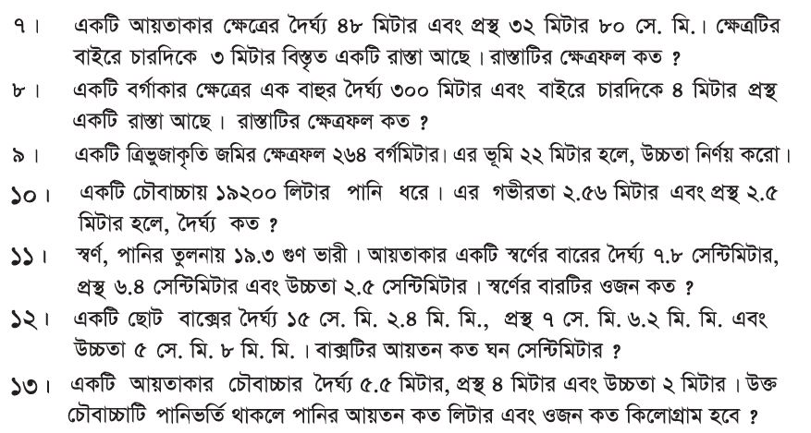
আজকের ক্লাসে শিক্ষার্থীরা যা শিখেবে

Slide 6
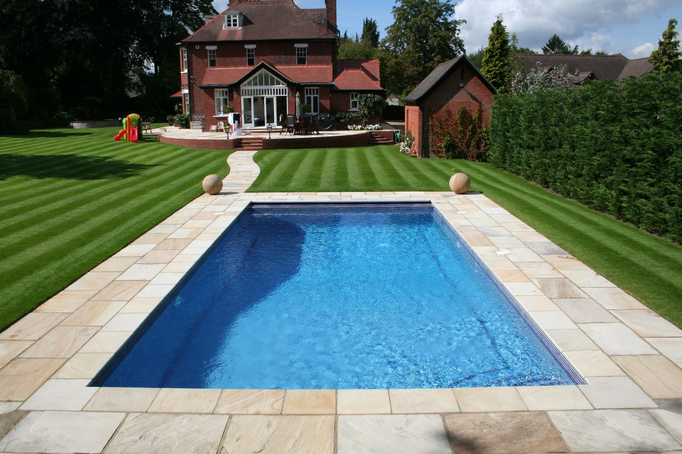
প্রশ্ন নং-03: একটি পুকুরের দৈর্ঘ্য 60 মিটার এবং প্রস্থ 40 মিটার। পুকুরের পাড়ের বিস্তার 3 মিটার হলে,পাড়ের ক্ষেত্রফল নির্ণয় কর।
প্রস্থ 40 মিটার
দৈর্ঘ্য 60 মিটার
দৈর্ঘ্য 60 মিটার
3মিটার
প্রস্থ 40 মিটার

Slide 7
ক্ষেত্রফল নির্ণয়ের প্রয়োজনীয় সূত্র
আয়তক্ষেত্রের ক্ষেত্রফল = দৈর্ঘ্য × প্রস্থ

Slide 8
দেওয়া আছে,
পুকুরের দৈর্ঘ্য = 60 মিটার
এবং প্রস্থ =40 মিটার
অতএব, পুকুরের ক্ষেত্রফল=(60×40) বর্গ মিটার
= 2400 বর্গ মিটার।
পাড়সহ পুকুরের দৈর্ঘ্য = 60+(3+3) মিটার
= 66 মিটার
পাড়সহ পুকুরের প্রস্থ =40+(3+3) মিটার
=46 মিটার

Slide 9
সুতরাং পাড়সহ পুকুরের ক্ষেত্রফল=(66×46) বর্গ মিটার
= 3036 বর্গ মিটার।
অতএব, পাড়ের ক্ষেত্রফল=(3036-2400) বর্গ মিটার
= 636 বর্গ মিটার।
উত্তর 636 বর্গ মিটার।

Slide 10
প্রথমে প্রশ্নটি বুঝে নিই
এই ক্লাসটির ভিডিও দেখার জন্য এখনই
ভিজিট করুন www.youtube.com/@Bdmamunsir
বর্গাকার ক্ষেত্রের দৈর্ঘ্য
বর্গাকার ক্ষেত্রের প্রস্থ
রাস্তার প্রস্থ
৪ মি.
৩০০ মি.
৩০০ মি.

Slide 11
পথটি বর্গাকারের বাইরে —তাই বাইরের মাপ হবে ৪ মিটার করে দুই পাশে বেশি
বাইরের দৈর্ঘ্য = ৩০০ + ৪ + ৪ = ৩০৮ মি.
৪
মি.
দৈর্ঘ্য) = ৩০০ মি.
৪
মি.
বর্গাকার ক্ষেত্র
বাইরের প্রস্থ = ৩০০ + ৪ + ৪ =৩০৮ মি.
প্রস্থ =৩০০ মি.
চিত্র : বর্গাকার ক্ষেত্র ও চারপাশের পথ

Slide 12
ক্ষেত্রফল নির্ণয়ের প্রয়োজনীয় সূত্র
বর্গক্ষেত্রের ক্ষেত্রফল = দৈর্ঘ্য × দৈর্ঘ্য

Slide 13
সমাধান
দেওয়া আছে
বর্গ ক্ষেত্রের এক বাহুর দৈর্ঘ্য) = ৩০০ মি.
বর্গ ক্ষেত্রের ক্ষেত্রফল = ৩০০ × ৩০০ = ৯,০০০০ বর্গমিটার
রাস্তাসহ বর্গক্ষেত্রের দৈর্ঘ্য = ৩০০ + ২×৪ = ৩০৮ মি.
রাস্তাসহ বর্গক্ষেত্রের ক্ষেত্রফল = ৩০৮ × ৩০৮ = ৯৪৮৬৪ ব.মি.
রাস্তার ক্ষেত্রফল = ৯৪৮৬৪ − ৯০০০০ = ৪,৮৬৪ বর্গমিটার
উত্তর ৪৮৬৪ বর্গ মিটার।

Slide 14
অংকের কুইজ
একটি আয়তাকার ক্ষেত্রের দৈর্ঘ্য ৪৮ মিটার এবং প্রস্থ ৩২ মিটার ৮০ সে.মি.। ক্ষেত্রটির বাইরে চারদিকে ৩ মিটার বিস্তৃত একটি রাস্তা আছে। রাস্তাটির ক্ষেত্রফল কত?

Slide 15
পরবর্তী ক্লাসে -------
ক্লাসটির ভিডিও দেখার জন্য
এখনই ভিজিট করুন
www.youtube.com/@Bdmamunsir

Slide 16

সবাইকে ধন্যবাদ
সবাই নিরাপদে থাকি।
সময়ের সঠিক-ব্যবহার করি।
‘আল্লাহ হাফেজ’

